Slide 1
AP22b_M231
Programm Tag 7: 24. Oktober 2022

Slide 2
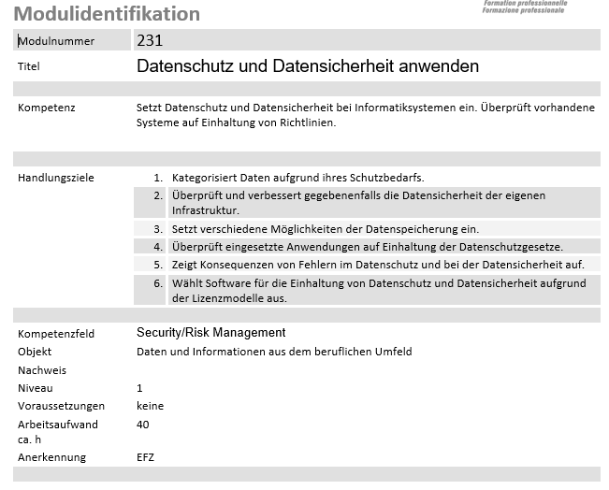
ICT Berufsbildung 1/2

Slide 3
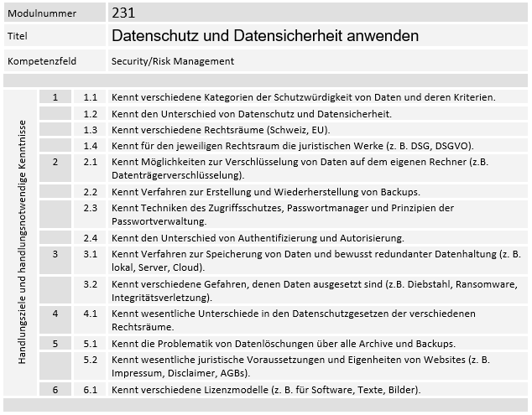
ICT Berufsbildung 2/2

Slide 4
Modulplan
1 | 22.08.2022 | Welcome Day und Einführung / Erste Übung
2 | 29.08.2022 | Übersicht Modulinhalt / Rechtliches und Verantwortung / Einführung GIThub
3 | 05.09.2022 | Git & Markdown – Mein Portfolio / Leseauftrag
Knabenschiessen
4 | 19.09.2022 | Abgabe: Portfolio und Passwortmanager / Leseauftrag
5 | 26.09.2022 | Schriftliche Prüfung / Eigene Infrastruktur verbessern Ablage- und Backupkonzept
6 | 03.10.2022 | Passwörter / Übung zu Paswörter
Herbstferien
7 | 24.10.2022 | Ablagekonzept / Vertiefung: Vertrauenswürdige Informationen
8 | 31.10.2022 | Backup
9 | 07.11.2021 | Verschlüsselung

Slide 5
Detailprogram Tag 7
Repetition
Wo sind eure Daten der letzten zwei Wochen?
Vertiefung: Vertrauenswürdige Daten
SOL Datenablagekonzept
Link GIT:
https://gitlab.com/ch-tbz-it/Stud/m231/-/tree/master/04_filing_system

Slide 6
Sonstiges
Klassensprecher, leider ausserhalb meiner Kompetenz ;(, Sorry
Treffpunkt: 11:40 Klassenzimmer zur Repetition
Das Gewinnerteam Soziale Netzwerke soll noch Ihr Geschenk abholen. (11:50) bei mir am Pult)

Slide 7
Übung: Kritisches Denken
4er Gruppen
Wählt ein Thema
Diskutiert in der Gruppe (5-10min). Was spricht dafür, was dagegen?
Recherchiert «öffentliche Meinungen» dazu. Findet auch Gegenmeinungen.
Fasst die Aussagen zusammen.
Welchen Quellen trauen Sie? Wieso? Wie qualifizieren Sie die Quellen

Slide 8
Thema
„Nichts zu verbergen Argument“ Datenschutz ist mir egal, Ich habe ja nichts zu verbergen
Öffentliche Daten“ Warum sind Politische Debatten nicht öffentlich? Warum sind Parteispenden nicht öffentlich?
Sinn und Zweck temporär geheime Daten z.B: Medizinpatent z.B: 2. Weltkriegsdokumente Dokumente zu Donald Trump
Notes:
Übersicht über die Inhalte des Moduls

Slide 9
Detailprogram Tag 7: SOL - Ablagekonzept
Pflicht
Task 1 & 2: Einleitung Lesen (30min)
Task 3: Wo sind eure Daten (45min)
Task 5: Kritische Analyse (30min)
Task 4: Graphische Darstellung (rest)
Optional
Keine
Können weggelassen werden
Keine, wir verkürzen aber alle Tasks.

Slide 10
Ausblick:
Tag 8: Backup
Tag 9: Verschlüsselung

Slide 11
Ausblick:
Tag 8: Backup
Tag 9: Verschlüsselung

